Slide 1

VSC 插件开发入门
Jax.Y.Bai

Slide 3
目录
1
Hello,World
2
VSC 扩展初探
CONTENTS
3
发布扩展
4
相关资料推荐

Slide 4
01
Hello,World
原理放一边，我们先来个Hello,World

Slide 5
基础环境
Node.js
Npm
VS Code
Yeoman

Slide 6
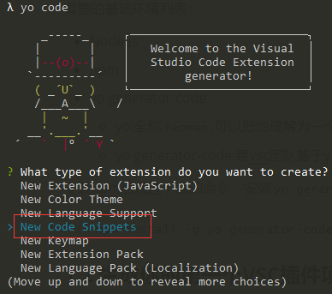
生成第一个插件代码
找一个空的文件夹
打开命令行工具
执行“yo code”
选择“New Code Snippets”

Slide 7
调试扩展
在VS Code中打开生成的插件项目
按F5，会启动另外一个已经加载了插件的VS Code

Slide 8
02
VSC 扩展初探
深入VS Code插件

Slide 9
VS Code简介
轻量级且强大的源代码编辑器
免费、开源（MIT）
可跨平台运行，适用于Windows，macOS和Linux
基于Node.Js下的Electron框架( https://electronjs.org)
内核是Monaco(https://github.com/Microsoft/monaco-editor)

Slide 10
VSC插件能做什么？
定制漂亮的主题
定制智能提示
定制快捷键
让VSCode支持一门新语言的语法
格式化代码
….

Slide 11
总结一下
注册命令、配置、快捷键、右键菜单等
存储工作空间或者全局数据
显示消息通知
使用快速选择，收集用户输入
打开系统文件选择器，便于用户选择文件或文件夹
使用Progress API显示长时间运行的操作
基础版

Slide 12
总结一下
定制主题
更改代码的颜色
更改VS Code UI的颜色
自定义文件图标

Slide 13
总结一下
声明语言特性
创造一门新的语言，告诉VSC新语言的语法等语言信息
添加常用代码片段
添加、替换编程语言的语法
使用语法注入扩展现有语法

Slide 14
总结一下
程序化的语言功能
添加显示API的示例用法的悬停
检测代码的语法错误、拼写错误、不规范的代码
格式化代码
为语言添加智能提示

Slide 15
总结一下
扩展Workbench
添加自定义上下文菜单操作到文件资源管理器
在侧栏中创建一个新的交互式TreeView。
定义新的活动栏视图。
在状态栏中显示新信息。
使用WebViewAPI 呈现自定义内容。
贡献源控制提供商。

Slide 16
总结一下
通过提供调试适配器实现，将VS Code的调试UI连接到调试器或运行时。
指定调试器扩展支持的语言。
为调试器使用的调试配置属性提供丰富的IntelliSense和悬停信息。
提供调试配置片段。
根据动态创建的调试配置启动调试会话。
跟踪调试会话的生命周期。
以编程方式创建和管理断点。
调试

Slide 17
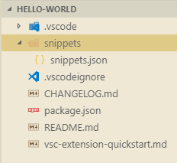
文件结构详解
与插件无关，用VSC打开的项目都会自动生成
放置代码片段的文件夹，名字可改
VS Code安装插件时忽略的文件，类似于.gitignore
插件的变更记录
项目配置信息，包含了VSC插件的扩展清单（重要）
插件自述文件
快速开始的说明文档

Slide 18
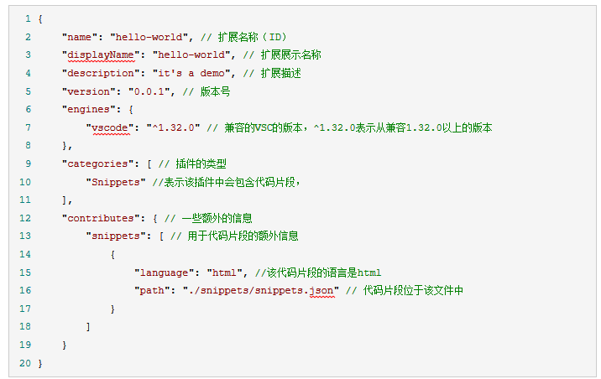
扩展清单
更多信息请参考：https://code.visualstudio.com/api/references/extension-manifest

Slide 19
03
发布插件
打包并分发编写完成的VS Code插件

Slide 20
发布途径
发布到VS Code扩展商店
该方式适合发布公开的扩展，所有互联网用户均可下载
打包为VSIX格式的程序并与其他用户共享
该方式适合在公司等场合小范围公开扩展，传播途径自行控制

Slide 21
VSCE
VSCE : Visual Studio Code Extensions
安装方式：
npm install –g vsce
用途：
是用于打包，发布和管理VS Code扩展的命令行工具

Slide 22
发布扩展
添加Publisher
填写Readme.md
填写CHANGELOG.md
执行命令：vsce package

Slide 23
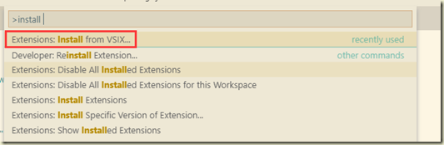
安装VSIX插件
在VS Code中按F1
搜索Extensions:install from VSIX
选择打包出来的VSIX文件

Slide 24
04
相关资料推荐
授人鱼不如授人以渔

Slide 25
推荐学习
官方文档：https://code.visualstudio.com/api
官方Demo:https://github.com/Microsoft/vscode-extension-samples
其他优秀VSC插件的源代码

Slide 26
THANK YOU
感谢各位大佬赏脸~

